Slide 1
Cam Sınıflandırma
Mustafa Eren - 18360859024

Slide 2
Süreç
Modelleme için Karar Ağacı(Decision Tree) kullanılacaktır.
Python Programlama dili ve Kütüphaneleri kullanılacaktır.
Çalışma adımları:
Veri Analizi
Veri Ön İşleme
Modelleme

Slide 3
Veri Analizi
UCI Machine Learning Repository, birçok veri kümesi bulunur. Bunlardan biri, bileşenlerine göre camın türünü belirleyen cam tanımlama veri setidir. (Glass Identification Dataset)
Bu veri kümesindeki örnek sayısı 214'tür. Bu veri kümesi, tabloda gösterildiği gibi 10 özniteliğe sahiptir.

Slide 4
Veri Öznitelikleri
Attribute Name | Attribute Type
Id | Sayısal
Kırılma Indeksi | Sayısal
Sodyum | Sayısal
Magnezyum | Sayısal
Alüminyum | Sayısal
Potasyum | Sayısal
Silikon | Sayısal
Kalsiyum | Sayısal
Baryum | Sayısal
Demir | Sayısal
Tip | Kategorik

Slide 5
Veri Öznitelikleri
214 Tane veri mevcuttur 1. nitelik bu verilerin id’lerini ifade eder.
2'den 9'a kadar olan nitelikler, karşılık gelen oksitte ağırlık yüzdesi kullanılarak ölçülür.
Veri setinde camın, farklı kullanımlarını tanımlayan yedi türü vardır. 10. Nitelik, her tipi ifade eden 1'den 7'ye kadar bir sayı ile temsil edilir.(Type)

Slide 6
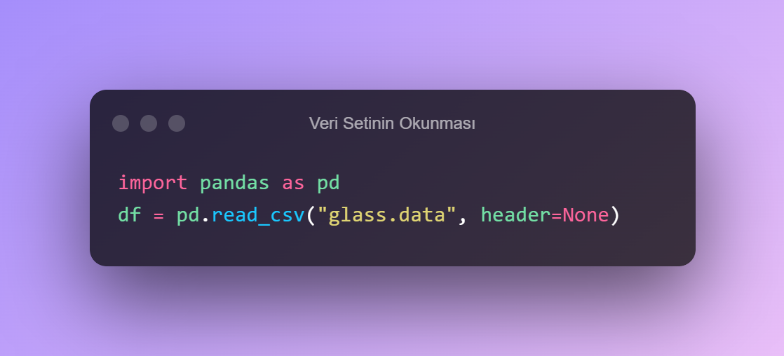
Veri Setinin Okunması

Slide 7
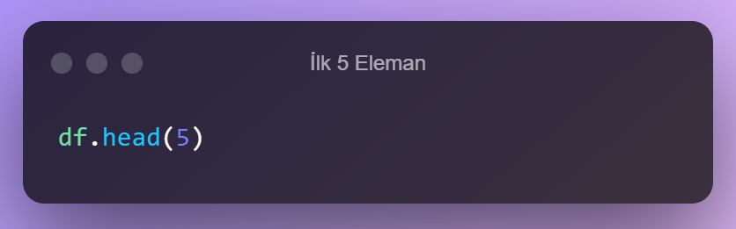
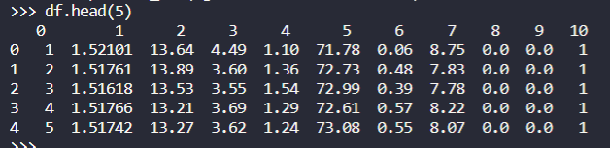
İlk 5 Eleman

Slide 8
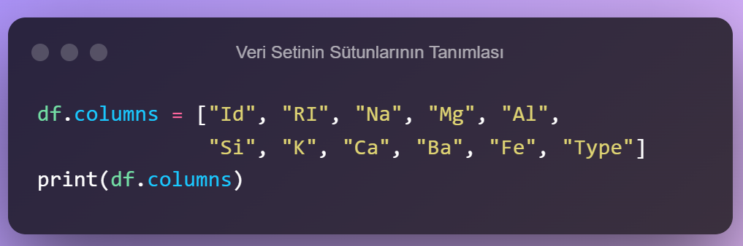
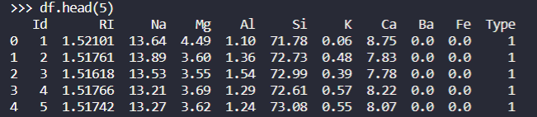
Sütunların Tanımlanması

Slide 9
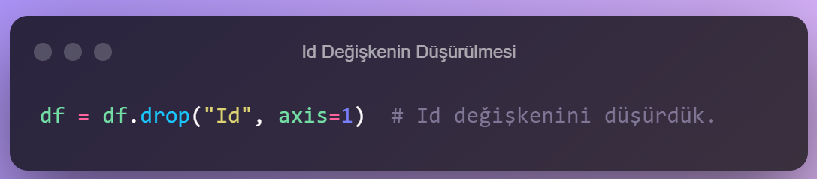
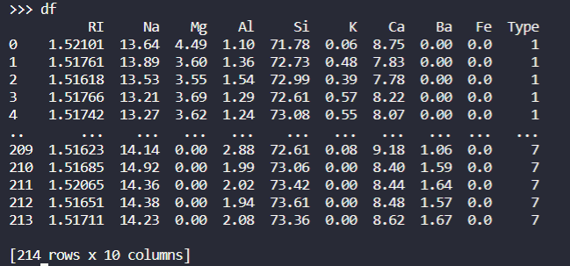
Id Değişkenin Düşürülmesi

Slide 10
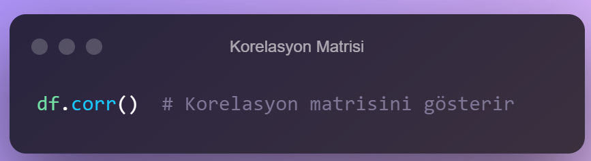
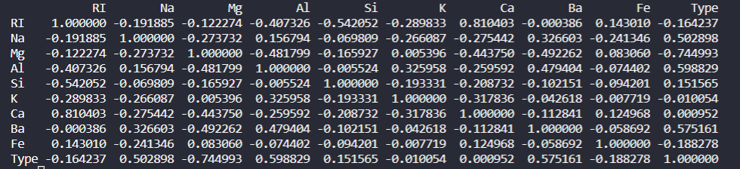
Korelasyon Matrisi

Slide 11
Veri Ön İşleme
Bir veri kümesi doğru formatta teslim edilse bile, veri madenciliği algoritmasını uygulayabilmek ve analiz sonucunun kalitesini artırmak için yine de ön işlemeye ihtiyaç duyabilir.
Birçok veri ön işleme tekniği vardır. Bu çalışmada kullanılan teknikler eksik değer analizi, aykırı değer analizi, oversampling işlemleri kullanılmıştır.

Slide 12
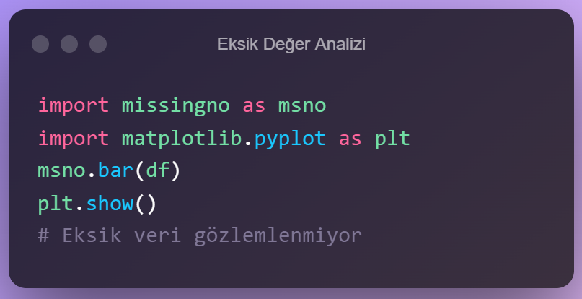
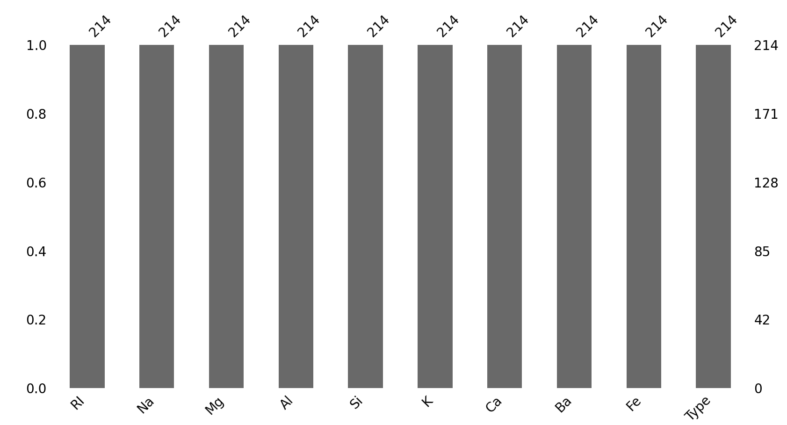
Eksik Değer Analizi

Slide 13
Eksik Değer Analizi
Veri setimizde eksik değer bulunmuyor. O yüzden bir şey yapmamız gerekmiyor.
Eğer böyle bir durum olsaydı yapılabilecekler:
Eksik verilerin veri setinden çıkarılması
Eksik veriyi üretilen bir veriyle doldurmak

Slide 14
Aykırı Değer Analizi
Aykırı değer, diğer gözlemlerden kayda değer derece uzak olan gözleme denir.
Aykırı değerler bizim modelimiz için istemediğimiz bir durum çünkü verilerin dağılımını ve ortalama, medyan vs. gibi veriyi temsil eden istatistikleri etkiler.
Aykırı değerleri BoxPlot grafiğinde gözlemleyebiliriz.

Slide 15
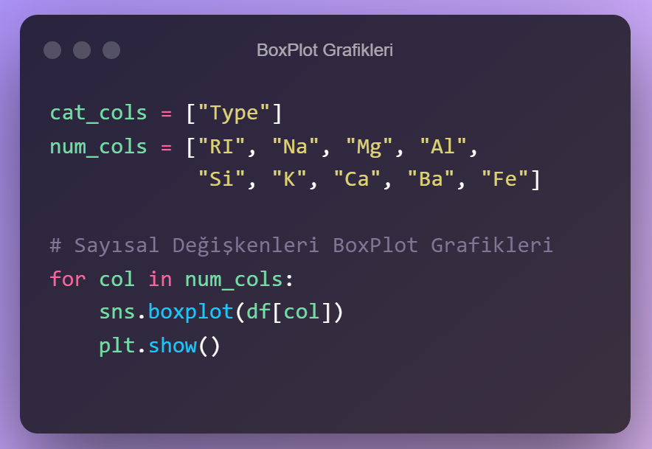
Box Plot Grafikleri

Slide 16
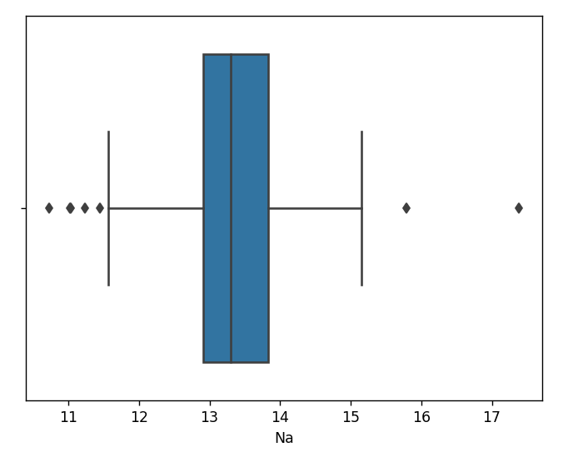
Na BoxPlot Grafiği

Slide 17
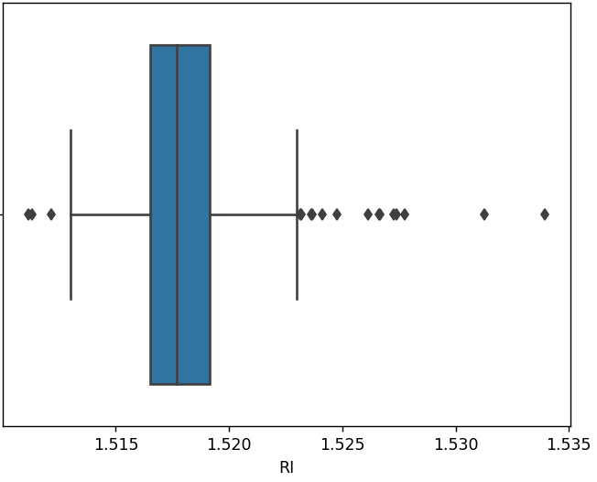
RI BoxPlot Grafiği

Slide 18
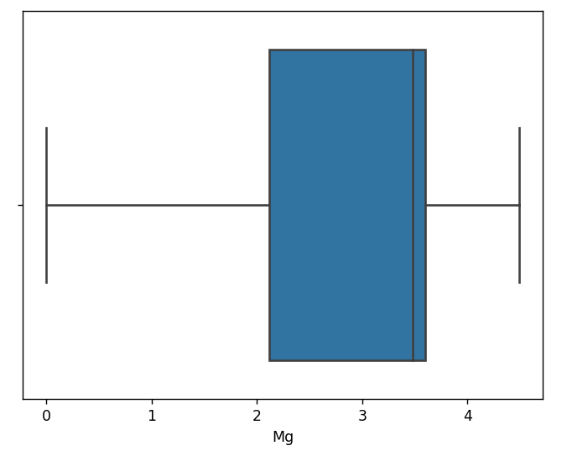
Mg BoxPlot Grafiği

Slide 19
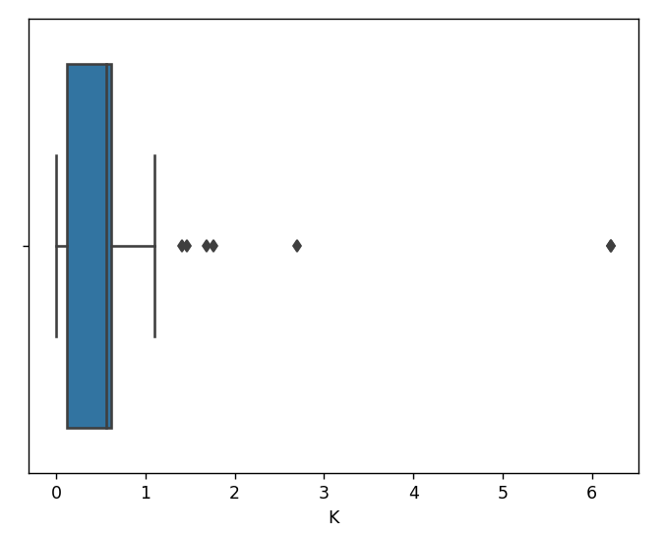
K BoxPlot Grafiği

Slide 20
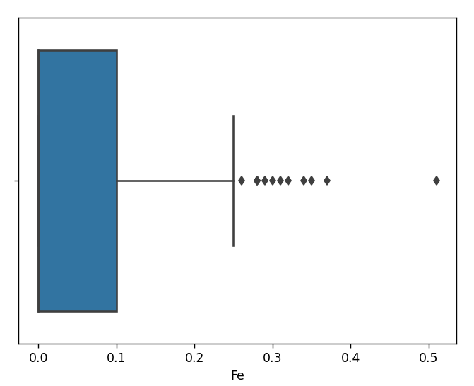
Fe BoxPlot Grafiği

Slide 21
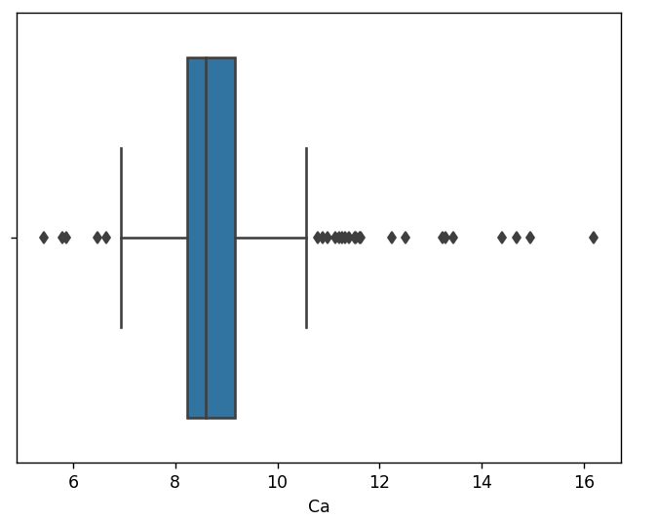
Ca BoxPlot Grafiği

Slide 22
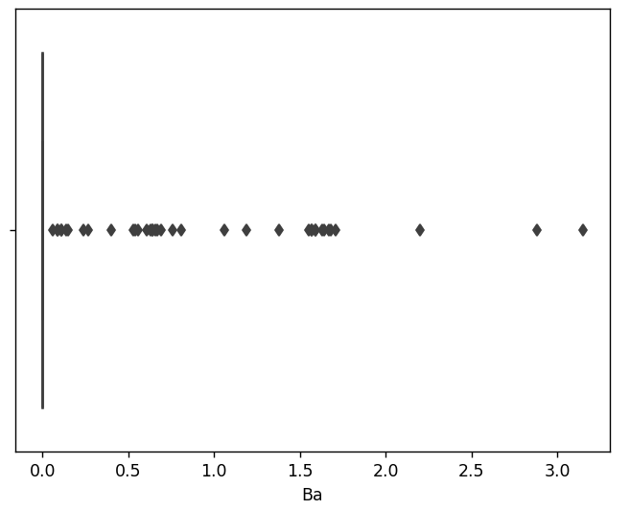
Ba BoxPlot Grafiği

Slide 23
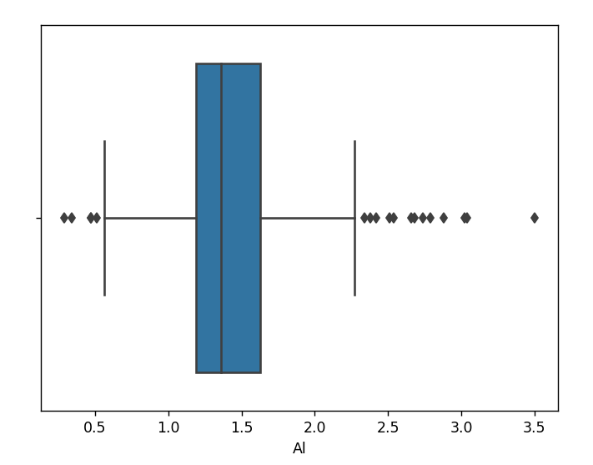
Al BoxPlot Grafiği

Slide 24
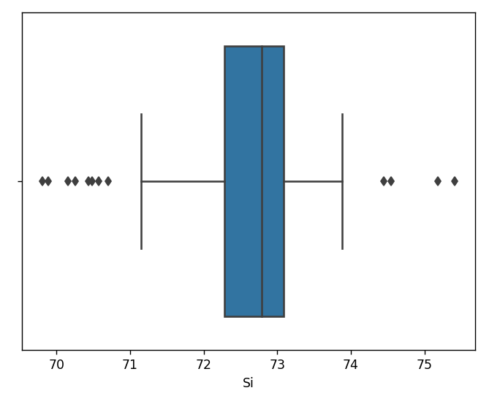
Si BoxPlot Grafiği

Slide 25
Aykırı Değer Analizi
BoxPlot grafiklerinden görüldüğü üzere verilerde aykırı değeler mevcuttur.
Aykırı verilerin baskılanması gerekiyor.

Slide 26
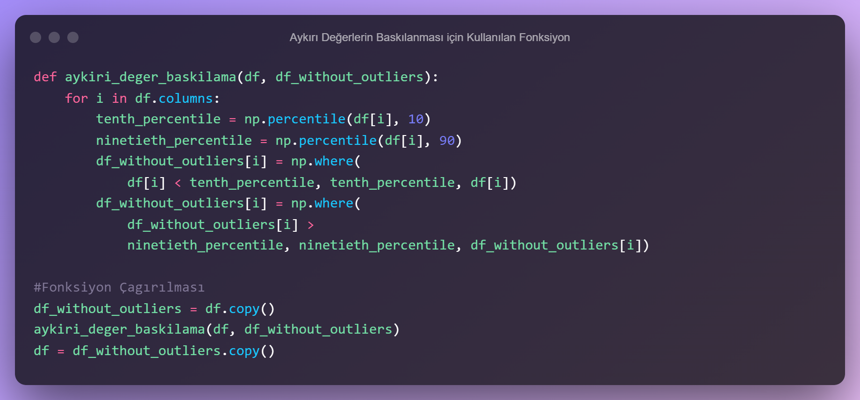
Aykırı Değerlerin Baskılanması

Slide 27
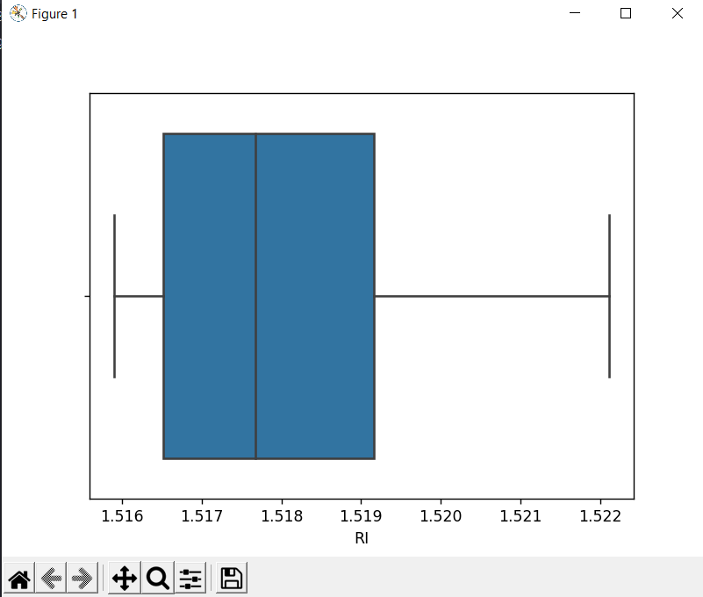
RI BoxPlot Grafiği

Slide 28
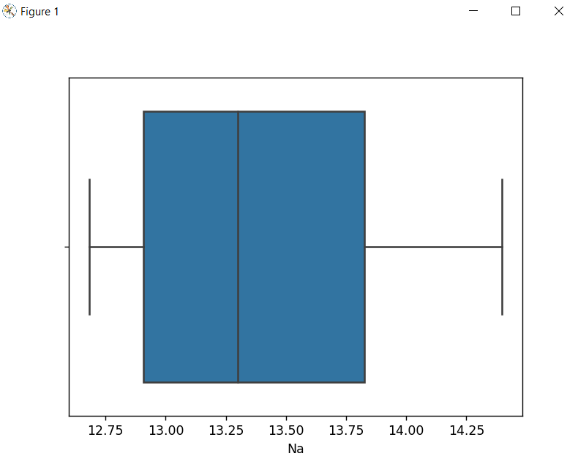
Na BoxPlot Grafiği

Slide 29
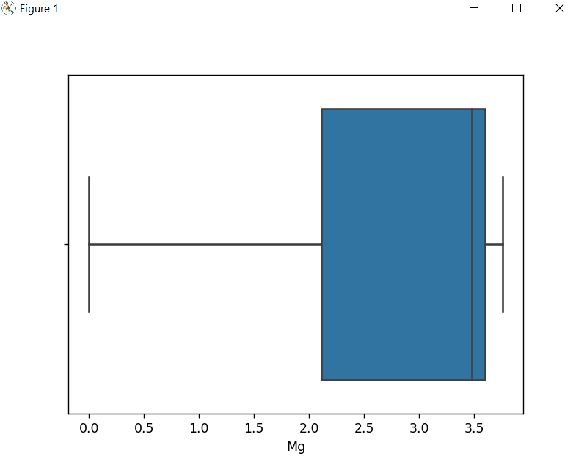
Mg BoxPlot Grafiği

Slide 30
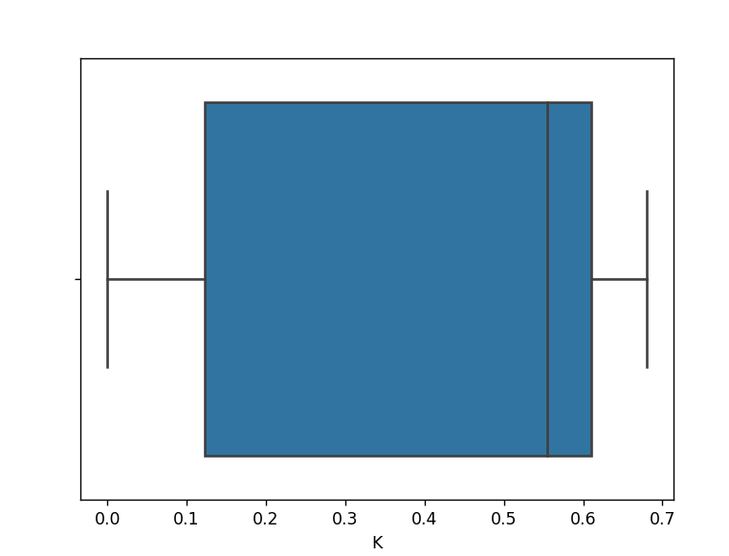
K BoxPlot Grafiği

Slide 31
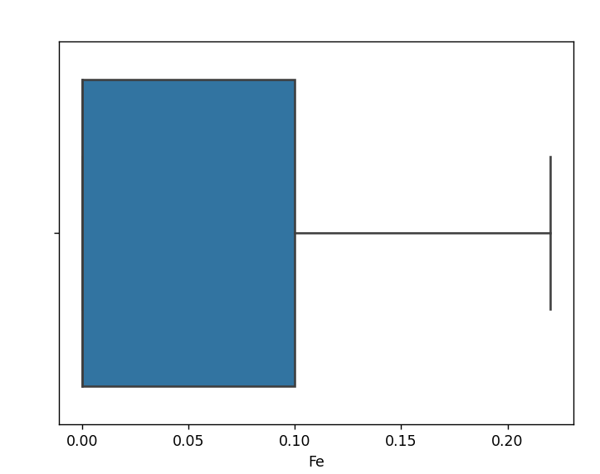
Fe BoxPlot Grafiği

Slide 32
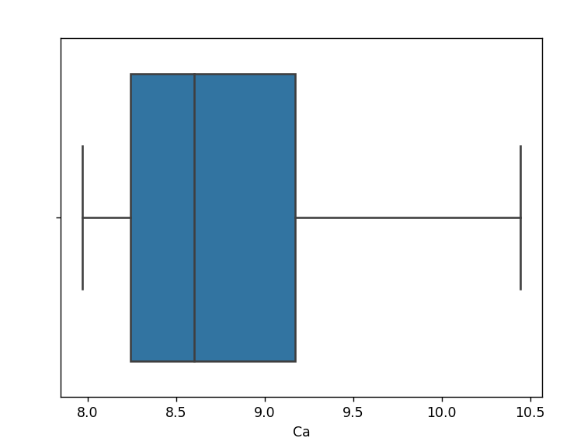
Ca BoxPlot Grafiği

Slide 33
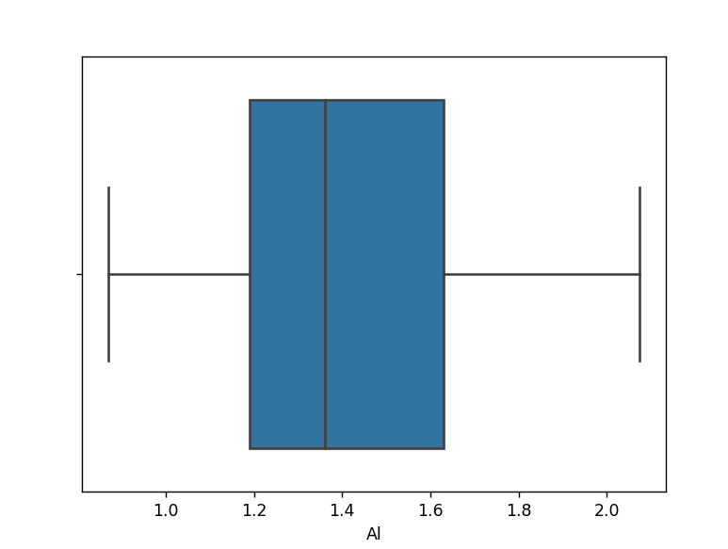
Al BoxPlot Grafiği

Slide 34
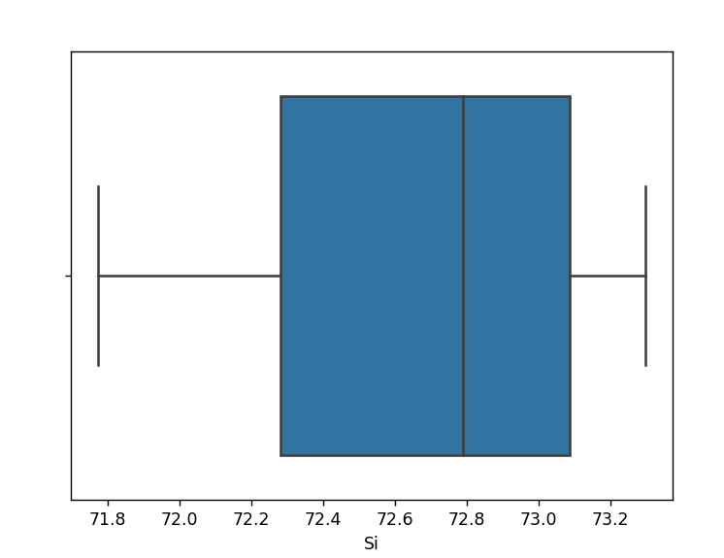
Si BoxPlot Grafiği

Slide 35
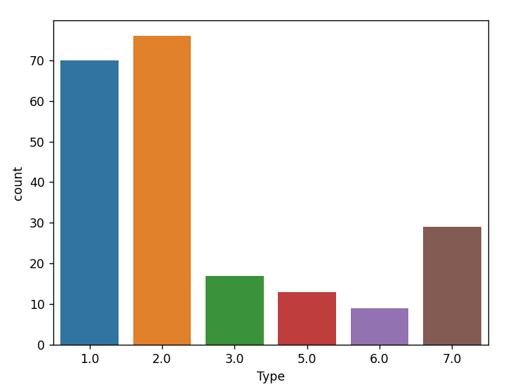
Sınıfların Veri Sayıları

Slide 36
OverSampling
Etiket bilgisi az olan örnekler için model yeterince eğitilmediğinden modelin bu grup için hatalı tahminler yapması muhtemeldir.
Over sampling, eşit sınıf dağılımları elde edilene kadar azınlık sınıfının örneklerini çoğaltır. Bu konudaki yöntemlerinin çoğu, azınlık sınıfının örneklerini kopyaladığından, aşırı öğrenme(overfiting) olma olasılığı artar.
Ayrıca, yüksek düzeyde dengesiz dağılıma sahip büyük bir veri kümesi olması durumunda, aşırı örnekleme hesaplama açısından çok maliyetli olabilir

Slide 37
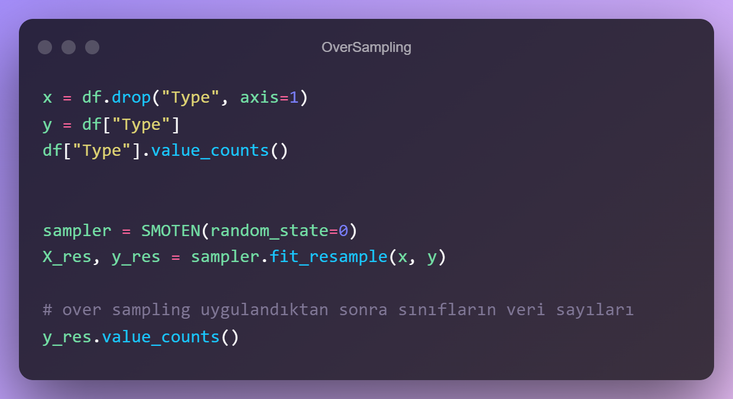
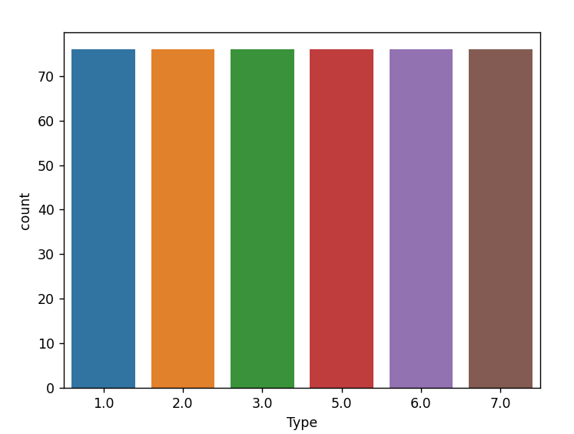
Over Sampling

Slide 38
Modelleme
Veri analizi ve ön işleme adımlarını tamamladıktan sonra modelleme aşamasına geçilir. Modelleme için Decision Tree Method kullanılmıştır.

Slide 39
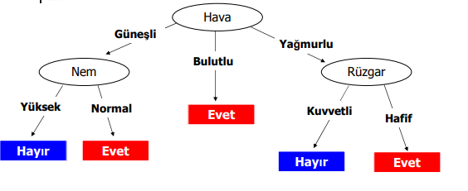
Karar Ağacı

Slide 40
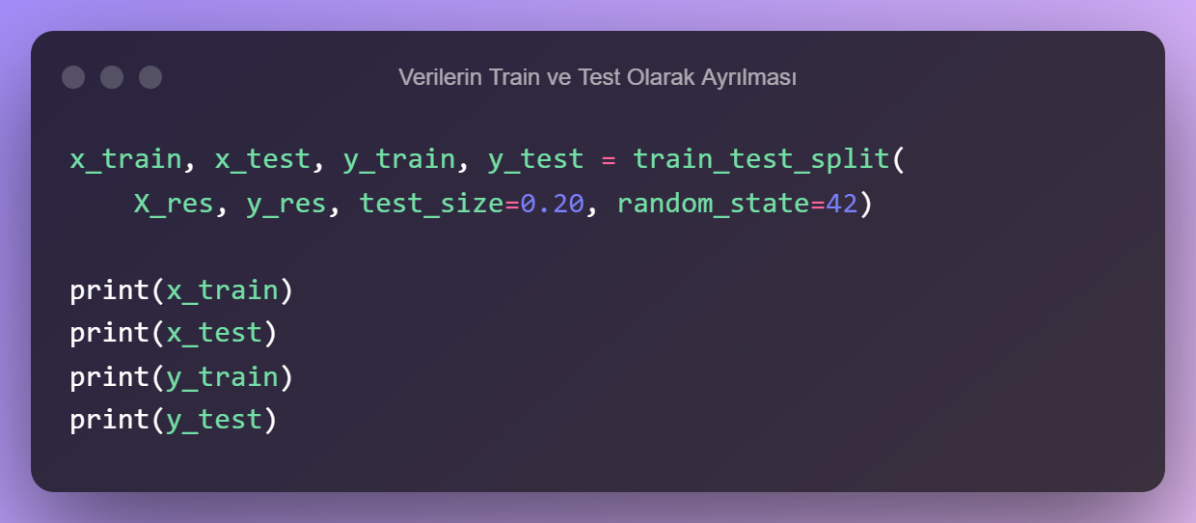
Verilerin Train ve Test Olarak Ayrılması

Slide 41
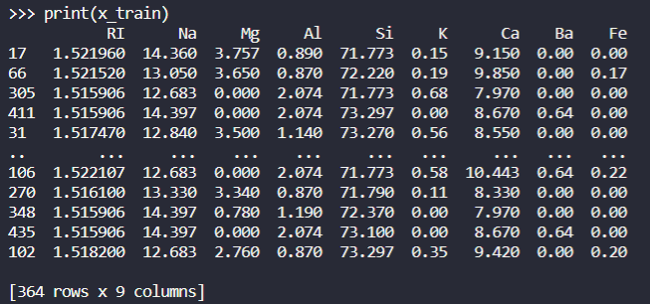
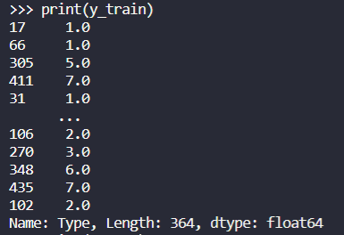
Train Çıktıları

Slide 42
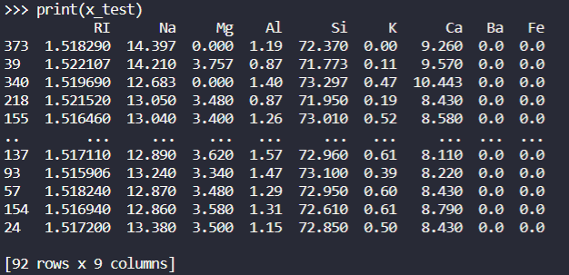
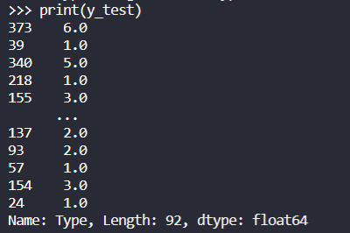
Test Çıktıları

Slide 43
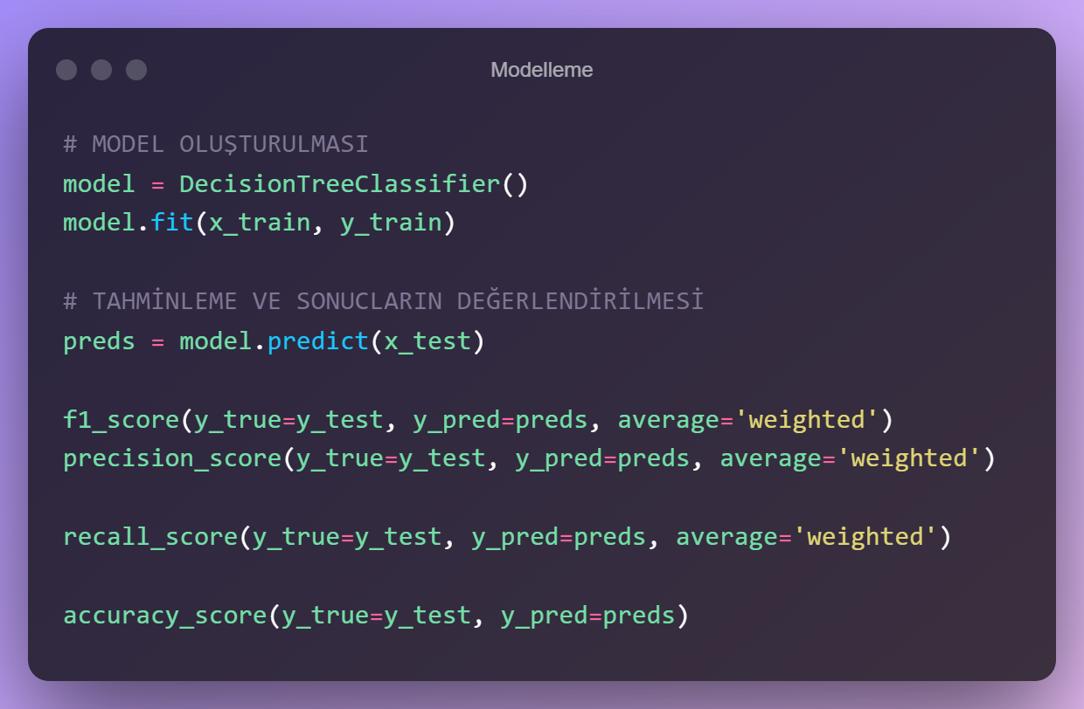
Model Eğitilmesi

Slide 44
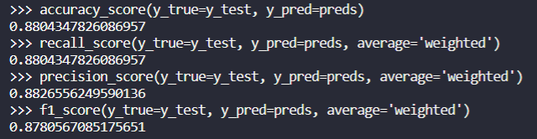
Performans Metrikleri

Slide 45
Model Hakkında
Varsayılan parametrelerle eğitilen modelin performans metrikleri gösterilmiştir
Bu sonuçlar başarılı sayılabilecek değerler olsa da train ve test kümesinin rastgele olarak seçildiği bir modelin sonuçlarıdır.
Yani başarı sonuçları rastgelelikten etkilenmiş olabilir.
Rastgeleliğin önüne geçmek için Cross-Validation kullanılmalıdır.

Slide 46
Parametre Optimizasyonu
Modelimiz kullandığımız ‘DecisionTreeClassifier()’ fonksiyonu hangi varsayılan parametreleri kullanıyorsa onunla oluşturuldu ve sonrasında eğitildi.
Ancak varsayılan parametreler her zaman en iyi sonucu vermez bu durumda bizim parametrelerimizi optimize etmemiz gerekir.
Bu işlem için GridSearchCV methodunu kullanacağız.

Slide 47
GridSearchCV
Modelde denenmesi istenen hiperparametreler ve değerleri için bütün kombinasyonlar ile ayrı ayrı model kurulur ve belirtilen metriğe göre en başarılı hiperparametre seti belirlenir.
(+) Tüm kombinasyonları denendiği için en iyi performans gösteren hiperparametre setini belirlemeyi garanti eder. Küçük veri setlerinde ve sadece birkaç tane hiperparametre denenmek istendiğinde çok iyi çalışır.
(-) Büyük bir veri seti ile çalışıldığında ya da denenecek olan hiperparametre sayısı ve değeri arttırıldığında kombinasyon sayısı da katlanarak artacaktır. Kurulan her modelin cross-validation ile test edildiği de düşünüldüğünde maaliyet korkunç derecede artacaktır.

Slide 48
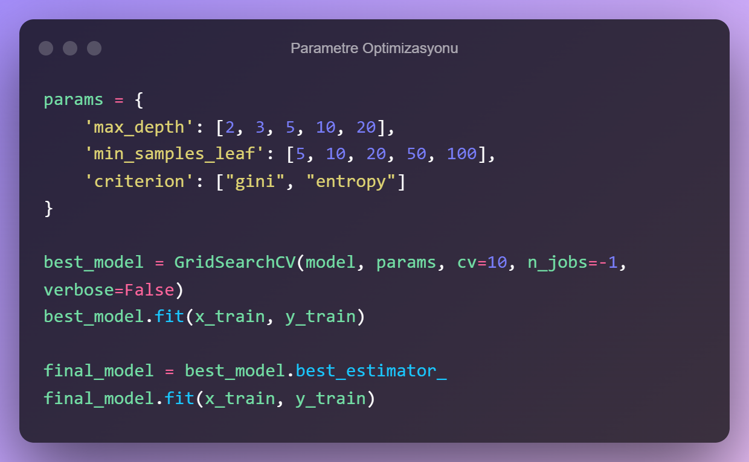
Parametre Optimizasyonu

Slide 49
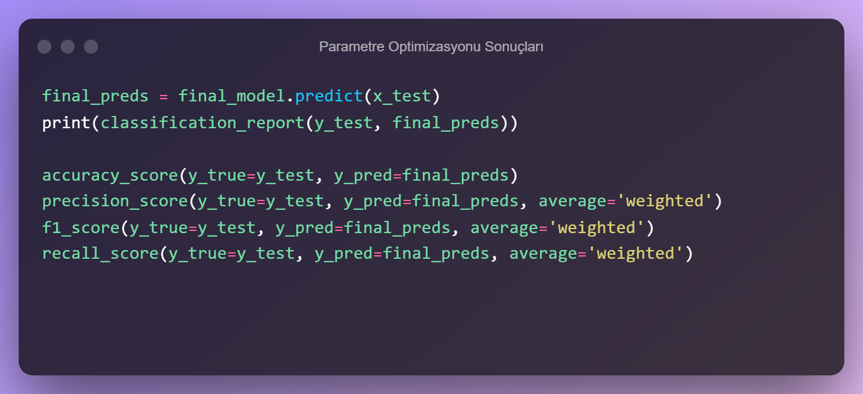
Parametre Optimizasyonu Sonuçları

Slide 50
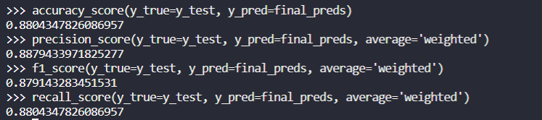
Parametre Optimizasyonu Sonuçları

Slide 51
Cross-Validation
Cross-validation, makine öğrenmesi modelinin görmediği veriler üzerindeki performansını mümkün olduğunca objektif ve doğru bir şekilde değerlendirmek için kullanılan istatistiksel bir yeniden örnekleme(resampling) yöntemidir.

Slide 52
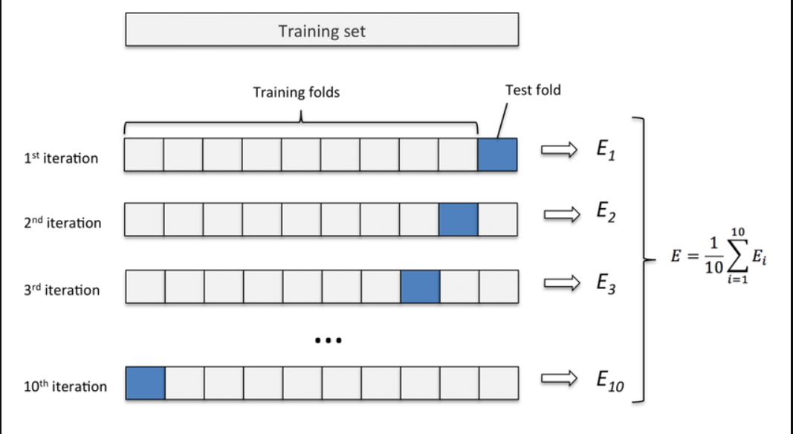
K-Fold Cross-Validation

Slide 53
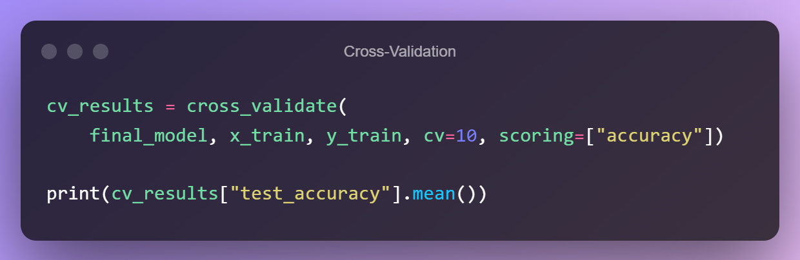
Cross-Validation Uygulanması

Slide 54
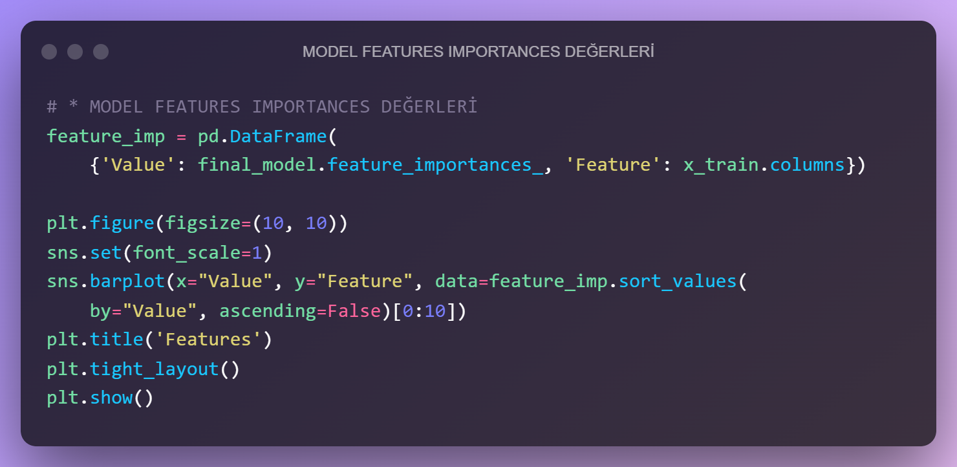
Model Features Importances

Slide 55
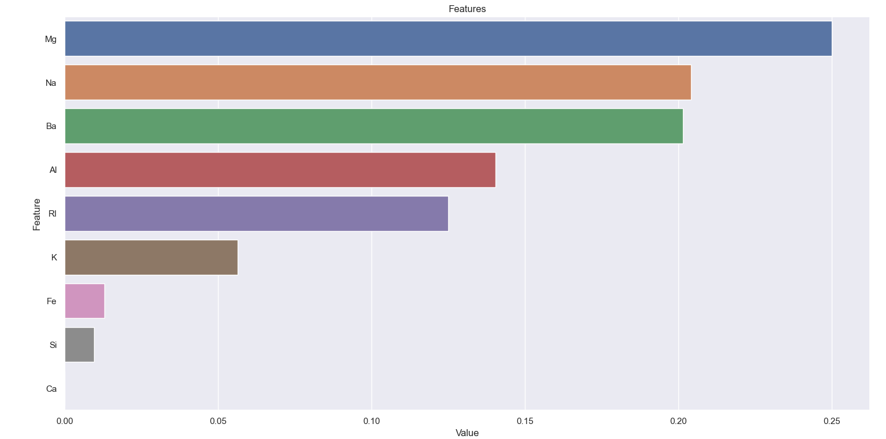
Model Features Importances

Slide 56
SONUÇLARIN KARŞILAŞTIRILMASI
• El-Khatib, Abu-Nasser, Abu-Naser ‘in 2019’da yazmış oldukları
‘Glass Classification Using Artificial Neural Network’ isimli makalede eğittiği model ile Accuracy değeri 96.70% olarak gözlenmiştir.
Sinir Ağları, Karar ağaçlarına göre daha karmaşık bir yapıya sahip daha fazla parametresi olduğundan üstünde uğraşıldığında Karar ağaçlarından daha başarılı bir optimizasyon yakalanmış olabilir.

Slide 57
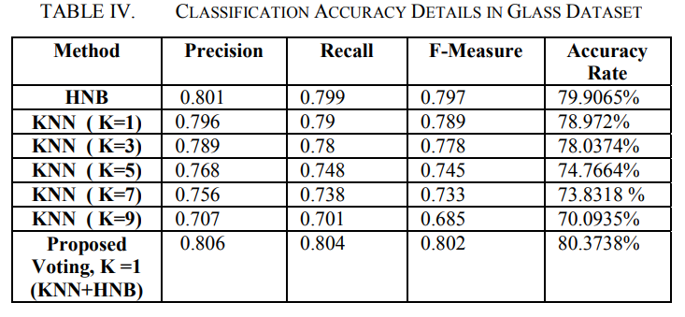
SONUÇLARIN KARŞILAŞTIRILMASI
Mashael S. Aldayel tarafından yazılmış ‘K-Nearest Neighbor Classification for Glass Identification Problem’ isimli makale de sınıflandırma için KNN algoritması kullanılmıştır.
Metrik | Sonuç
Accuracy | 0.8804
Recall | 0.8804
Precision | 0.8879
F1 Score | 0.8791

Slide 58
Dinlediğiniz için teşekkürler.

